Slide 1
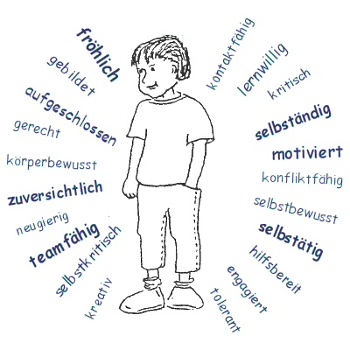
Schulprofilschwerpunkte:
Ο Ganzheitlicher Zugang
zum Kind ???
Ο Werteerziehung
Ο „Selbständiges Lernen“
Ο Lernen der Schlüsselqualifikationen und
überfachlichen Kompetenzen
Ο Höchstmaß an Lernen in binnendifferenzierten
Unterrichtsformen

Slide 2
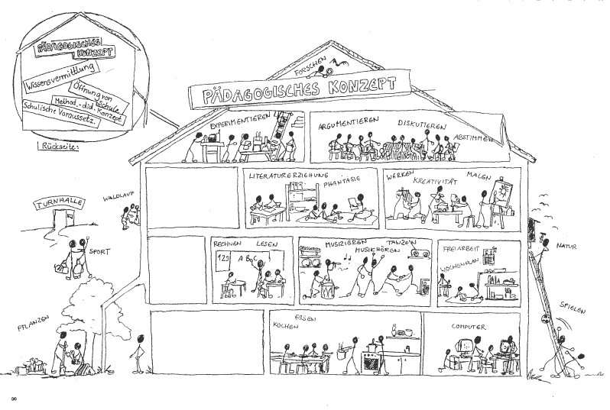
Lernräume im Gebäude innen und außen:

Slide 3
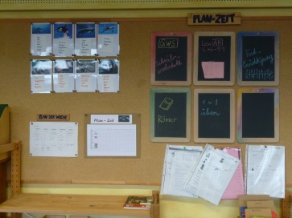
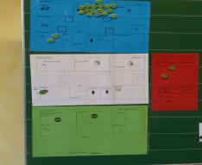
Lernräume in Zeit und Didaktik:
Plan – Zeit:
- Pflichtpensum
- Freie Auswahl aus Werkstätten und
verschiedenen Fachangeboten in Systemräumen im Haus
- Kleingruppe
Grundlagen: - systemverbindliche Regeln/Rituale
- Planführung
- maximale Zeit
(je nach Lerngruppe bis zu 4 Stunden am Tag)
- Möglichkeit jahrgangsübergreifenden Arbeitens
- Visualisierungssystem:
Wer befindet sich wo?

Slide 4
Die Lehrkräfte
„Alle Kompetenzen aller Lehrer für alle Kinder“
- im Team entwickelte und nachhaltig
angelegte Systemverbindlichkeit
- diagnostische Kompetenzen zum Lernstand
- Fähigkeit zum Umgang mit heterogenen
Lernanforderungen in Leistung und Inhalt

Slide 5
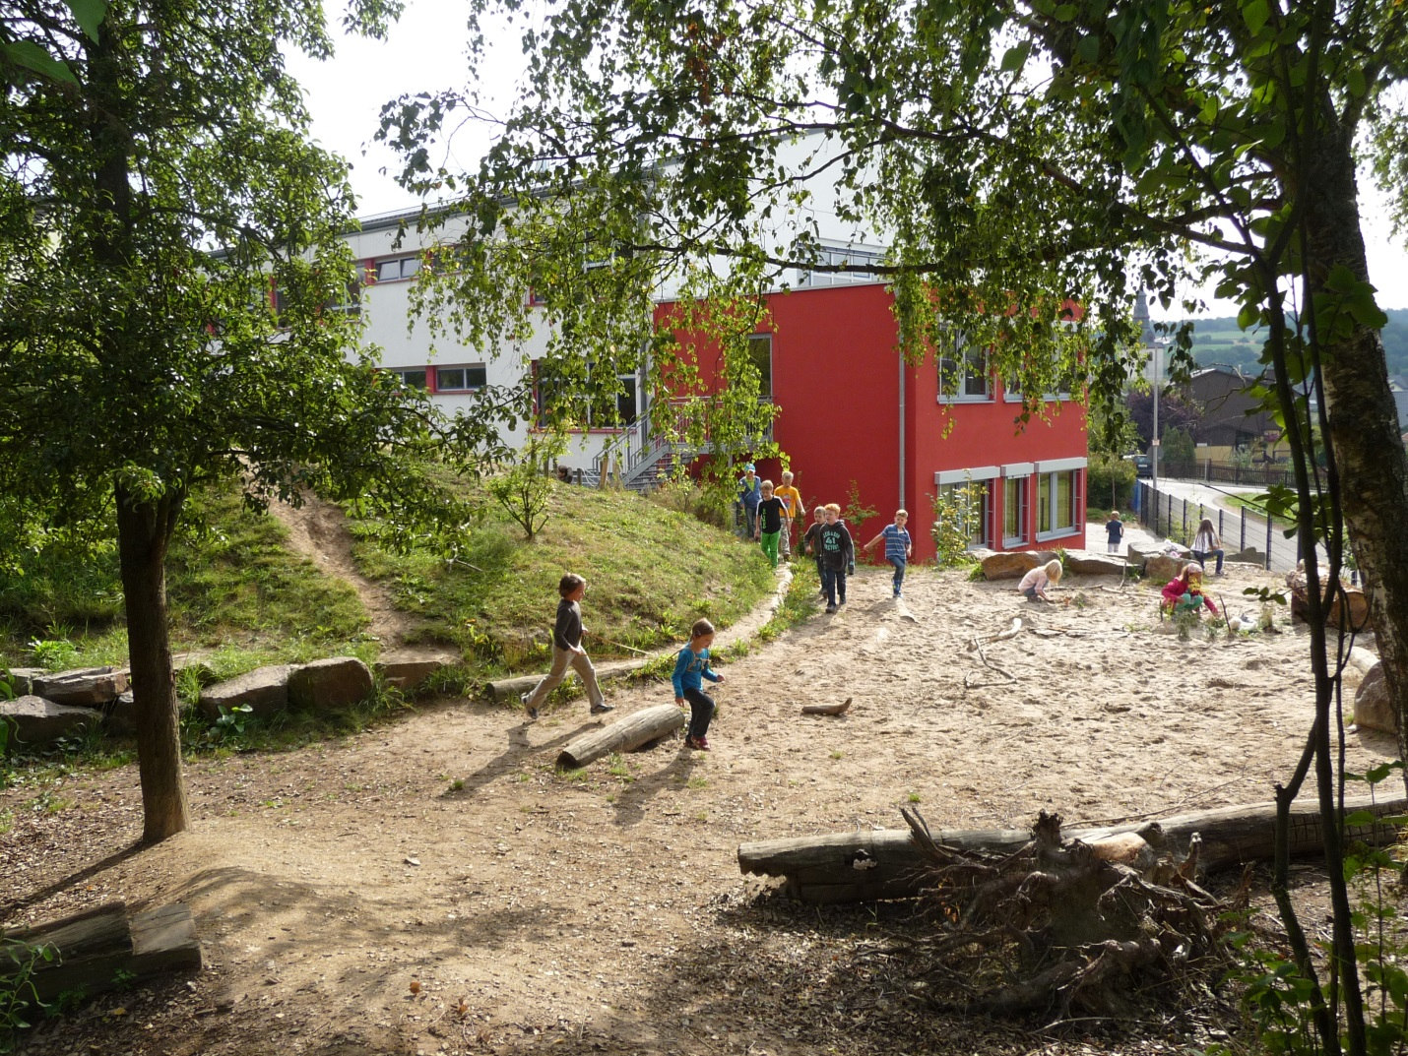
DIE FLEDERMAUSSCHULE
Schule mit Ganztagsangebot „Profil 1“

Slide 6
„Den gaaaaanzen Tag Schule?“
Ganztag ist nicht nur Betreuung!!!
Ganztag ist fordern, fördern und entwickeln…
… der umfassenden Erlebniswelt.
… der körperlich – organischen Gesundheit.
… der geistig – kognitiven Kompetenz.
… der sozialen – emotionalen Kompetenz.

Slide 7
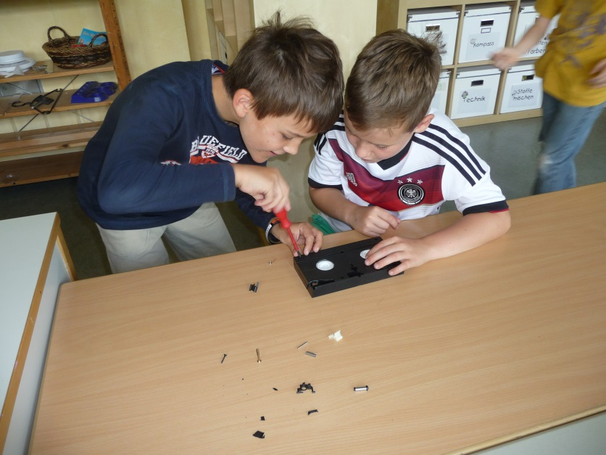
Worum es geht….
zusammen sein mit Gleichaltrigen
eigenständig die Welt im Umfeld entdecken
etwas tun, was man sich
selbst ausgedacht hat
selber „groß“ sein

Slide 8
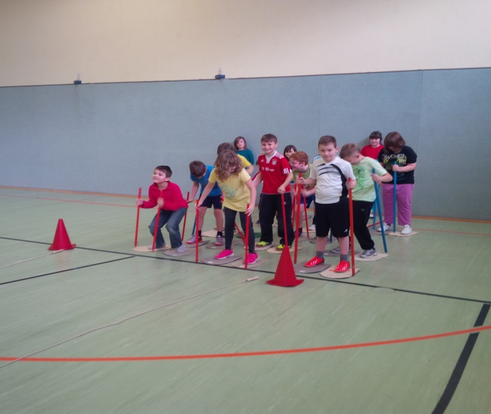
Bewegung/Geschicklichkeit/Körpererfahrung
entwickeln
sich ausprobieren
Spaß und Freude an
Spiel und Bewegung

Slide 9
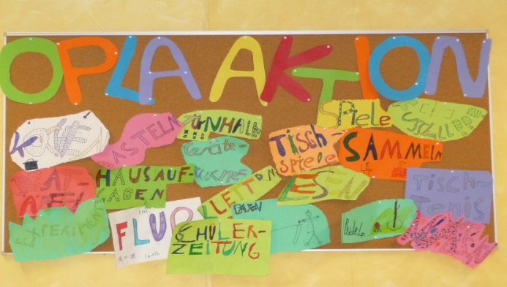
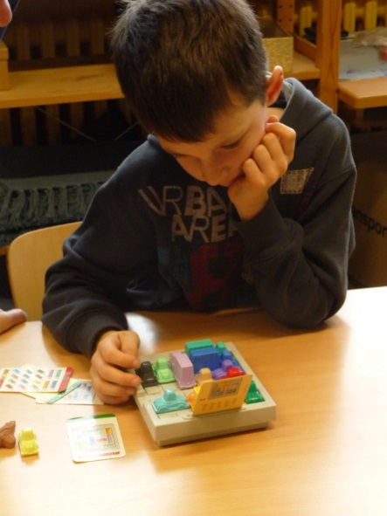
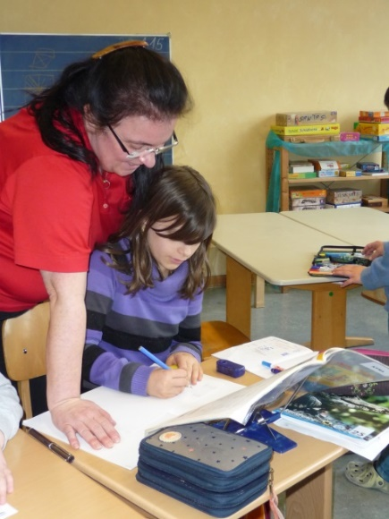
- sich konzentrieren
- Probleme lösen
- vorausschauend planen
- bereit sein zu lernen
- sich begeistern lassen
- initiieren und vorantreiben
- beobachten und begleiten

Slide 10
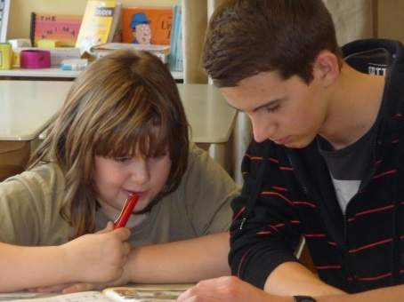
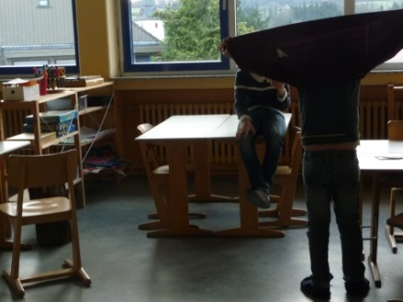
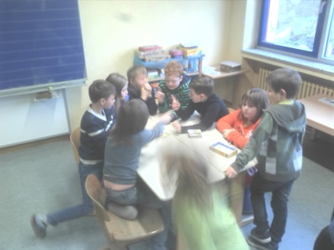
Angst und Frustrationen bewältigen
Lebendigkeit erleben
Stress abbauen
Normen, Regeln und Werte leben und mitgestalten
Gruppengesetze entwickeln
Zugehörigkeit und Freundschaft erleben
mit „Feindschaft“ umgehen lernen

Slide 11
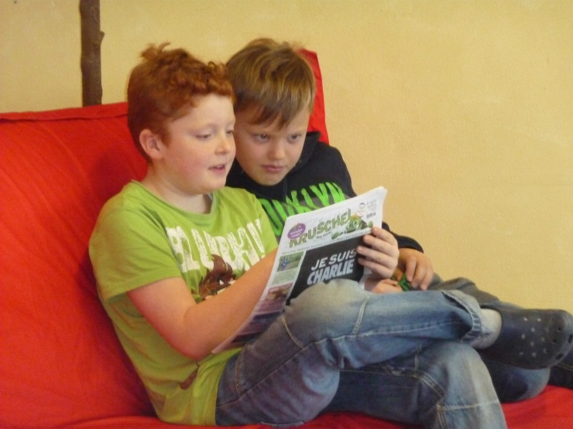
„Wir - Gefühl“ stärken
- konfliktfähig sein
- tolerant sein
- rücksichtsvoll sein
- einfühlend sein
- verantwortungsbewusst sein
- teamfähig sein

Slide 12
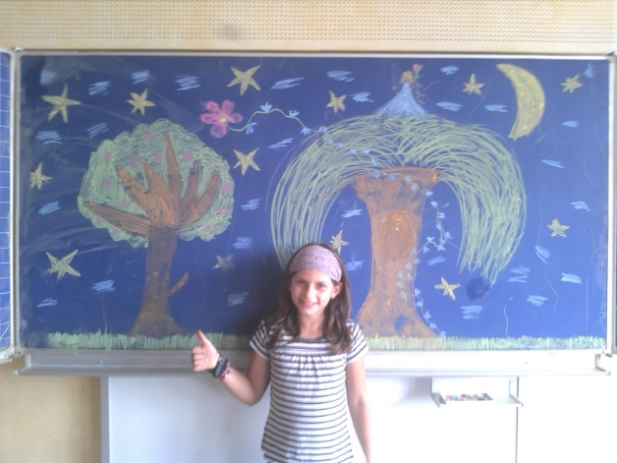
„Ich – Gefühl“ stärken
Ich bin selbständig!
Ich vertraue mir!
Ich bin mir meiner Kompetenzen bewusst!
Ich kann mich beherrschen!
Ich habe eine Wirkung auf andere!

